Slide 1


A TECHNOLOGY COMPANY THAT
UNDERSTANDS FINANCE
一家懂金融的科技公司
湖南三湘银行
负面舆情及数字化创新
A technology company that
Understands finance

Slide 2


目录
01
银行负面舆情
02
数字化创新能力
Contents
03
对公应用案例

Slide 3

一家懂金融的科技公司
PART ONE
01
负面舆情

Slide 4

三湘银行负面舆情
2019年，三湘银行曾因存在间接为非法行为提供支付结算服务等四项违法行为，中国人民银行长沙中心支行对三湘银行以及该行多名相关责任人做出罚没432.4万元处罚决定。
2020年11月，三湘银行一名客户经理因擅自更改客户委托贷款资料，涉职务侵占罪获刑五年。同时三湘银行因为内部控制不到位、未按监管规定及时报送案件信息，被监管机构罚款50万元。
2021年1月，三湘银行因违规发放贷款，关联交易管理不到位；绩效薪酬管理存在缺失；数据填报不准确；贷款管理不到位；贷款资金监测不严导致被挪用违法违规行为，被湖南银保监局下达了行政处罚，罚款390万元。
2022年1月，在监管明确制止异地放贷的情况下，湖南三湘银行借助数字银行技术及大股东集团公司“三一集团”仍在全国发放信用贷款，三湘银行旗下的个人贷款产品“消费壹贷”最高可贷额度已超20万元监管红线。
4

Slide 5
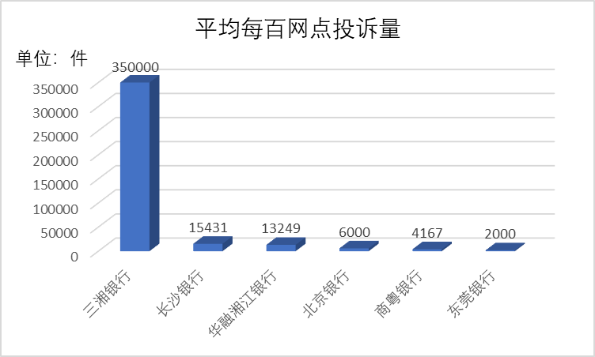
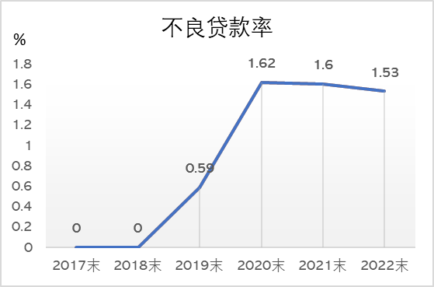
三湘银行负面舆情
2021年，三湘银行平均每百营业网点投诉量位列城市商业银行（含民营银行）第一。
自2019年起，三湘银行的不良贷款率逐年上升。
5

Slide 6
一家懂金融的科技公司
PART ONE
02
数字化创新能力

Slide 7
湖南三湘银行数字化转型成效
数智化战略
智能决策引擎系统
发明专利
异地数据备份中心
三湘银行成立6年来，科技累计投入10.06亿元，运用人工智能，区块链，云计算，大数据，物联网等数字化手段，将金融科技应用与精细化服务相结合，充分提升金融服务能力。
包含银行监管数据集市，支付能力整合‘预付费卡’业务模块系统，智能绩效统计系统，银行客户认证系统等，运用OCR， 生物识别，语音识别等技术提高风险识别能力；通过打造数据集市，构建企业风险画像和关系图谱，支撑智能风控。
三湘银行累计获得专利授权55件，软著下证295件。今后，将继续推进产学研合作，以AI人工智能、大数据、机器视觉、语音技术为基础，打造与业务深度融合的三项科技专利墙。
实现异地数据备份中心建设竣工，实现13套重要信息系统异地数据级容灾，达到4级灾难恢复等级标准；全力支撑业务“自主获客、自主风控、自主结算、自主客服、自主催收”能力建设，科技赋能效应进一步显现。

Slide 8

助推数字化转型：三湘银行业务中台项目
2020年3月，三湘银行凭借《银行业务中台架构设计》优秀案例，荣获中国网络金融联盟“2019年银行业数字化转型最佳践行奖”。作为一家年轻的民营银行，三湘银行积极推动行业创新应用与产品研发，从多维度尝试推进数字化转型工作。
在传统银行应用架构的基础上要实现需求的快速交付，需要针对性地解决基础能力重复建设，系统间调用关系复杂，产品与账户、产品与交易、交易与核算紧耦合等问题。针对此问题，三湘银行提出利用业务中台打造产品系统与渠道系统、账户系统、支付系统、核算系统之间的桥梁，并通过标准业务模型实现系统间解耦的解决方案。
8

Slide 9
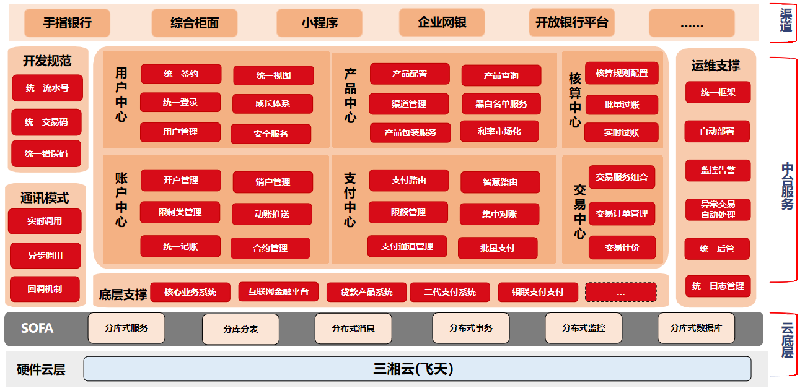
助推数字化转型：三湘银行业务中台项目
作为三湘银行成立以来科技领域最大的项目，业务中台项目涉及私有云、分布式微服务架构、业务系统等软硬件基础建设，旨在打造银行基础能力、实现快速交付，并升级为全行战略。
业务中台基于分布式架构，可实现产品快速研发和交付，系统快速扩容，降低单账户运营成本，支撑亿级客户和高并发交易，确保我行“三高一低”（高敏捷、高稳定、高容量、低成本）目标的实现。
9

Slide 10
一家懂金融的科技公司
PART ONE
03
对公应用案例

Slide 11
数字化转型成果
在服务产业方面，三湘银行主动对接湖南20个新兴优势产业链、长沙22条产业链建设，围绕目标产业链生态圈，面向民营企业、小微企业提供经营周转贷款；
服务产业
发展惠普
小微和“三农”
三湘银行面向目标产业链企业员工和产业C端、小微企业主、个体工商户和普罗大众，为其提供灵活方便的存款服务、高频小额的信贷支持。
三湘银行将运用区块链、大数据、人工智能、云计算等新技术，在实践中探索服务小微和“三农”的创新路径，积极开发相关的金融产品和业务模式，走出一条差异化的发展道路。
11

Slide 12
数字化转型成果
创建订单模式
建立交易中心
实现快速交付能力
保准产品生命周期管理
建立产品中心
标准化产品全生命周期
全行产品货架
推出产品货架体系
细化领域产品选择
业务中台
12

Slide 13
数字化管理基础工作
数字化一切
实现对产品、营销、服务、风控、活动等全业务流程的，通过数字化推动新的再造业务增长点。
全面在线
应用各种软件和互联网系统实现银行产品、营销、服务、风控、活动等互联互通。
网络协同
通过互联网方式和网络社区的智慧，为目标客群设计最佳的金融服务解决方案。
数据智能
指基于大数据，通过建立模型寻求现有问题的解决方案以及实现预测。
13

Slide 14
融合·生态·赋能
融合·生态·赋能
Thanks

